Slide 1

Interkulturelle Kommunikation
Arbeitstechniken

Slide 2
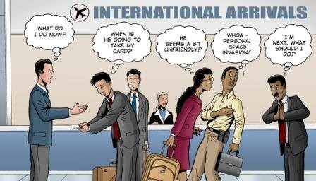

Slide 3
Definition
Die Interkulturelle Kommunikation sucht nach Wegen, wie Kommunikation trotz unterschiedlicher Kodierung und Interpretation der Signale erfolgreich sein kann.
Die Interkulturelle Kommunikation untersucht Unterschiede zwischen Kulturen und vergleicht diese miteinander. Im Zentrum steht die Frage, was passiert, wenn verschiedene Kulturen aufeinandertreffen und miteinander interagieren.
Notes:
Hier darauf hinweisen, dass wir uns primär auf die Kommunikations

Slide 4
Das erste Fettnäpfchen – die Begrüßung
Oftmals ist eine neu entstehende Geschäftsbeziehung von Anfang an zum Scheitern verurteilt – einfach, weil bei der Begrüßung die kulturellen Besonderheiten missachtet wurden.
Besprechen Sie mit einem Partner, welche Probleme bei einer Begrüßung von internationalen Kollegen (Beispiel: Kollegen aus China, Japan, arabischen Ländern,…) auftreten könnten.

Slide 5
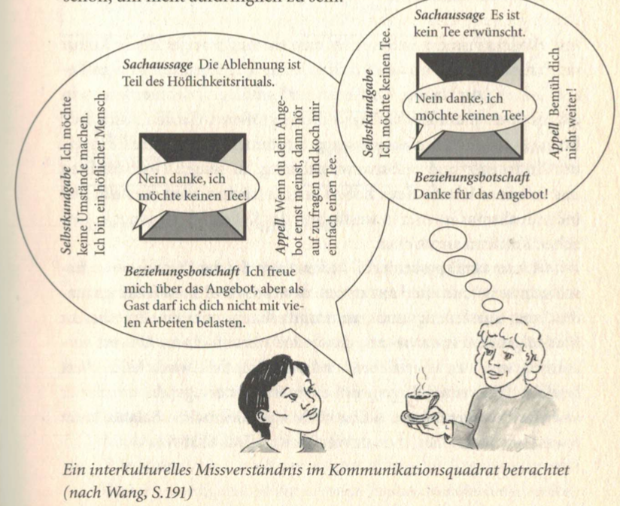

Slide 6
Problemlösungsstrategien
In Bezug auf die vorliegende Situation:
- Wie könnte ein solches Missverständnis bereits „entschärft“ werden?

Slide 7
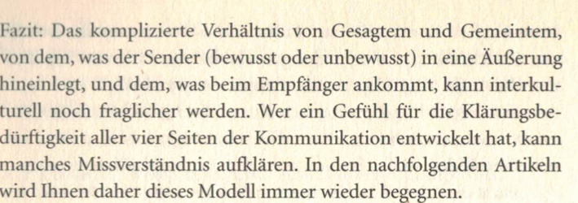

Slide 8
Interkulturelle Kompetenz
Es gibt keine eindeutige Definition, da diese Kompetenz je nach Schwerpunkt variiert
Im Allgemeinen werden hinsichtlich der Kernelemente interkultureller Kompetenz jedoch Erfahrungen mit anderen Kulturen, Sprachkenntnisse, kulturspezifisches Wissen und Reflexion über entsprechende Themen genannt.

Slide 9
Interkulturelle Kompetenz
Zusammengefasst lässt sich also sagen, dass interkulturelle Kompetenz im engeren Sinne die Fähigkeit zum beidseitig zufriedenstellenden Umgang mit Menschen aus anderen Kulturen ist
Als interkulturell kompetent kann daher eine Person bezeichnet werden, die die bei der Zusammenarbeit mit Menschen aus ihr fremden Kulturen deren spezifische Konzepte der Wahrnehmung, des Denkens, Fühlens und Handelns erfasst und begreift. Frühere Erfahrungen werden von ihr frei von Vorurteilen miteinbezogen und erweitert, die Bereitschaft zum Dazulernen ist ausgeprägt. Die Basis für erfolgreiche interkulturelle Kommunikation ist emotionale Kompetenz und Sensibilität.

Slide 10
Welche Vorteile bringt nun interkulturelle Kompetenz am oder für den Arbeitsplatz im Speziellen mit sich?
Gehen Sie in Gruppen (4-5 Personen) zusammen und diskutieren Sie diese Fragestellung
Zeit: 20 min

Slide 11
Fallbeispiel
Sie sind für eine internationale Firme in ein arabisches Land gereist und werden dort zum Essen eingeladen. Das Restaurant serviert alle internationalen Getränke und Speisen. Ebenfalls stehen Bier, Wein und weitere Spirituosen auf der Karte, sowie diverse Fleisch- und Fischgerichte.
Worauf sollte unbedingt geachtet werden?

Slide 12
Fallbeispiel
Du bist für deine internationale Firme in ein arabisches Land gereist und wirst dort zum Essen eingeladen. Das Restaurant serviert alle internationalen Getränke und Speisen. Ebenfalls stehen Bier, Wein und weitere Spirituosen auf der Karte, sowie diverse Fleisch- und Fischgerichte.
Worauf sollte unbedingt geachtet werden?
Was wird von den weiteren Geschäftspartnern bestellt? Am besten anpassen!
Vor allem in muslimischen Ländern sollte kein Schweinefleisch verzehrt werden
Obwohl zum Beispiel das Wort „Alkohol“ ursprünglich aus dem Arabischen stammt, ist der Konsum von Alkohol in vielen arabischen Ländern ungewöhnlich, wenn nicht sogar verboten

Slide 13
Fallbeispiel
Sie reisen zu einem Standort deiner Firma in die USA und sind dort zu einem Geschäftstermin eingeladen. Natürlich bist du überpünktlich und die Person, mit der Sie verabredet sind, ist noch in einem Gespräch. Die Assistentin kommt auf Sie zu und sagt: Hello, how are you? How may I help you?
Wie reagierst du?

Slide 14
Fallbeispiel
Du reist zu einem Standort deiner Firma in die USA und bist dort zu einem Geschäftstermin eingeladen. Natürlich bist du überpünktlich und die Person, mit der du verabredet bist, ist noch in einem Gespräch. Die Assistentin kommt auf dich zu und sagt: Hello, how are you? How may I help you?
Wie reagierst du?
Unter anderem in der USA ist es enorm wichtig, Smalltalk zu halten. Auch wenn Deutsche diese Art der Konversation nicht häufig nutzen, ist es wichtig, sich anzupassen. „Professional courtesy“ ist hier angemessen und zeigt, dass man gegenseitige Wertschätzung aufbringt.

Slide 15
Weitere Beispiele
Ablehnen von Angeboten
Übergabe von Visitenkarten (Japan)
Handschlag Männer und Frauen
Bewirtung von Besuchern

Slide 16
Förderung und Implementierung
Besprechen Sie in Gruppen, welche Maßnahmen in verschiedenen Bereichen eingesetzt werden können, um kulturelle Kompetenzen zu fördern und auf lange Sicht gesehen anzuwenden.
Zeit: 20 min

